Slide 1

Проект

Slide 2

Цель проекта
Увеличение числа социально компетентных детей и молодежи в области добровольчества, формирование системы преемственности и наставничества.
Целевая аудитория: дети и молодежь

Slide 3
Описание проекта
​Проект "Школа добрых дел" в республике Дагестан реализуется с 2013 года. За это время в рамках проекта проведено свыше 250 образовательных тренингов на которых свыше 5000 молодых людей узнали о добровольчестве и его видах, узнали как написать добрый проект и спланировать добрую акцию. В ряды добровольцев вступили более 3000 человек, которые провели более 1000 добрых дел.
В 2018 году наш проект вырос и видоизменился. Теперь мы не просто рассказываем о добровольчестве, обучаем, прививаем и делаем добрые дела - мы формируем систему преемственности и наставничества, когда молодой опытный активист добровольческого движения передает свои ЗУН (знания, умения и навыки), через тренинговые технологии школьнику, а совместным выполнением добрых дел они закрепляют полученные знания на практике.
Нашу республику по истине можно назвать молодежной (30% по данным ДАГСТАТ). Начиная с 90-х годов молодежь Дагестана, стала объектом усиленного влияния экстремистских, радикальных религиозных групп и организаций. Подобные угрозы до сих пор очень актуальны. Сегодня в образовательной системе России мы увлеклись качеством успеваемости и формализмом в определении образовательных навыков, но упускаем духовный воспитательный процесс.
​
​Благодаря В.В. Путину, который объявил 2018 год "Годом Добровольца", сегодня все знают, кто такой Доброволец, но мало кто знает какие виды добровольческой деятельности существуют. Мало кто сегодня из дагестанских школьников может написать проект, и получить финансирование на реализацию доброй идеи. Мониторинг участия в конкурсе грантов объявленных Федеральным агентством по делам молодежи (Росмолодежь) ​показал, что ребенком подан лишь 1 проект из Дагестана. Из 1461 образовательных учреждениях лишь в 6 созданы добровольческие отряды. Наш проект направлен на существенные изменения в данном направлении и увеличении числа социально компетентных людей в области добровольчества, ну а Первый Слет юных добровольцев, который мы планируем провести в октябре 2018 года, даст возможность вовлечь еще больше детей из разных уголков республики, в социально-полезную деятельность, дав соответствующие знания и компетенции о видах добровольчества, проектном менеджменте и новых технологиях​.
​

Slide 4

Количественные показатели
250 образовательных тренингов; ​
​5000 молодых людей узнали о добровольчестве и его видах​;
количество детей, участников добрых уроков с 2016 года - 900​;
методическую помощь в виде шпаргалки по развитию добровольчества получили 2000 человек;
впервые в Дагестане сформировано 23 добровольческих отрядов;
в ряды добровольцев вступили более 3000 человек​;
​более 19000 человек стали благополучателями в рамках акций "Осенний марафон добрых дел" и "Весенняя неделя добра".​
подготовлено 30 лучших наставников, тренеров, менторов из числа молодежи;
количество подростков и молодежи, ставших участниками и прошедших обучение на Первом республиканском слете юных добровольцев:150 детей​​.

Slide 5

Качественные показатели
Увеличение числа социально компетентных детей и подростков в области добровольчества; • возрастание числа добровольческих инициатив в республике;
формирование системы наставничества и преемственности в добровольчестве;
увеличение числа благополучателей в республике благодаря проведенным акциям в рамках проекта; • создание условий для роста детский добровольческих отрядов;
получение детьми новых технологий и разных видов добровольческой деятельности;
создание условий для развития и поддержки Дагестанского регионального отделения Общероссийской общественно-государственной организации "Российское движение школьников"

Slide 6
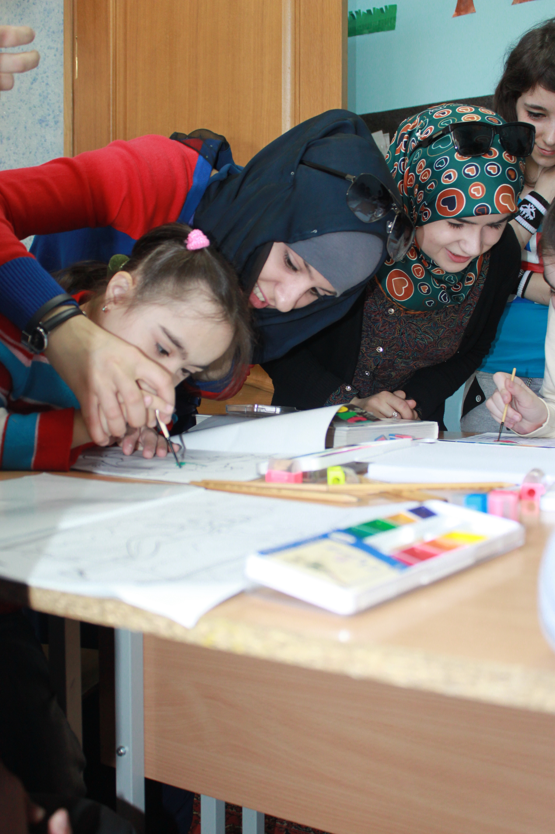
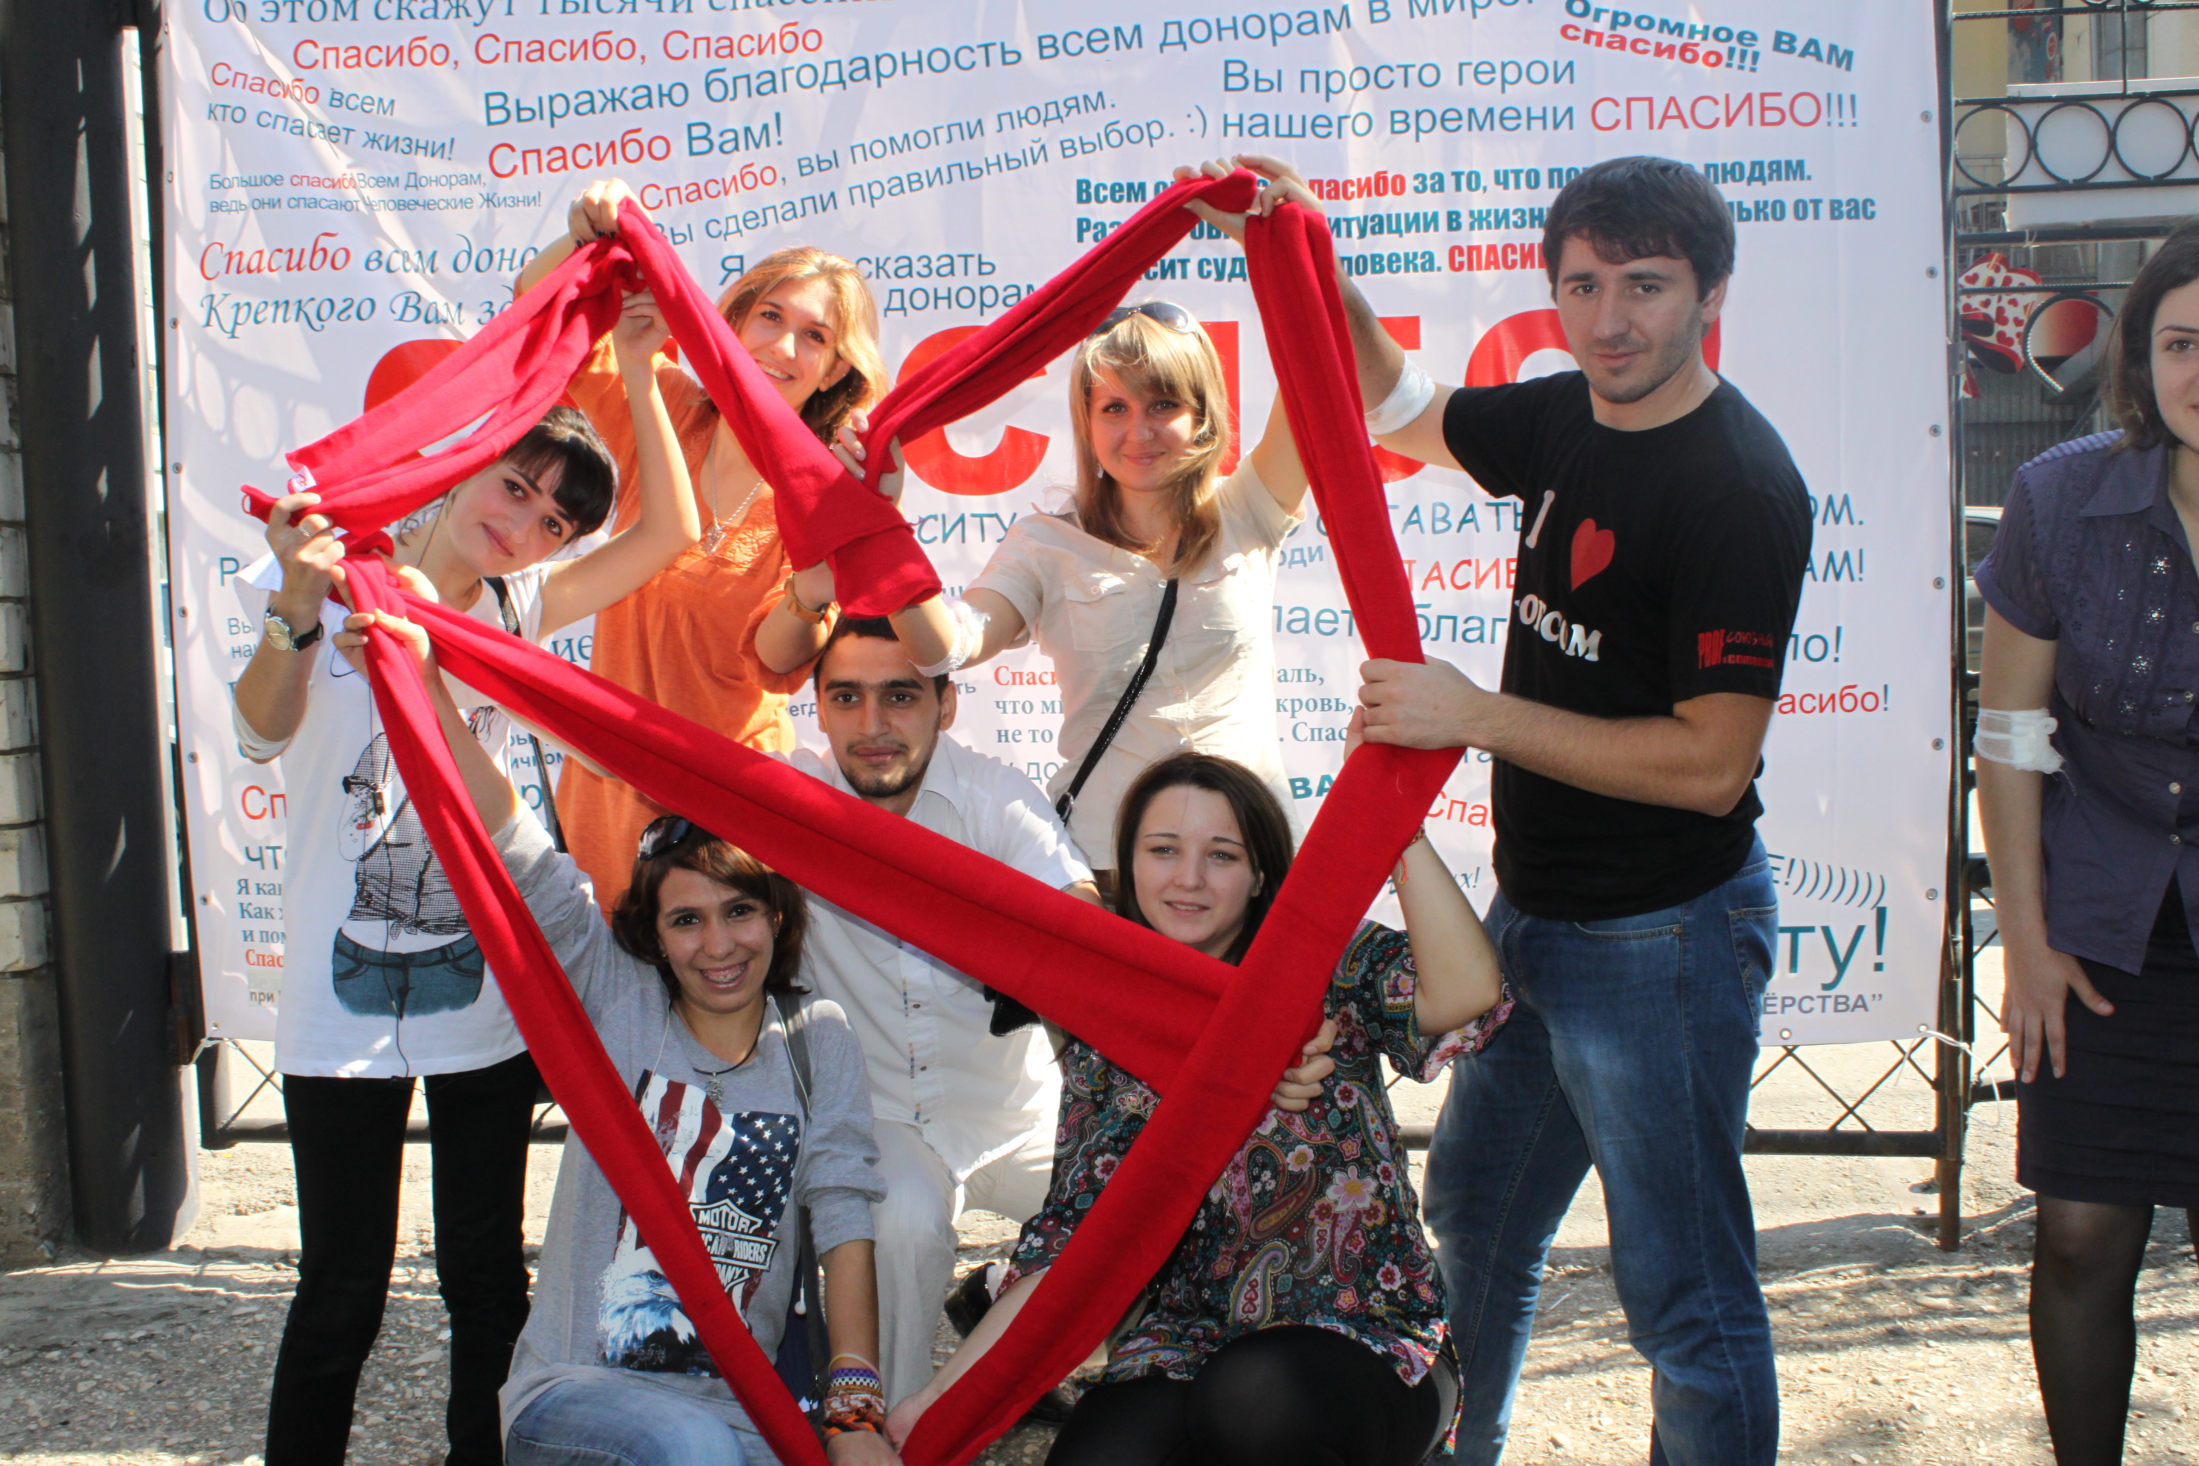
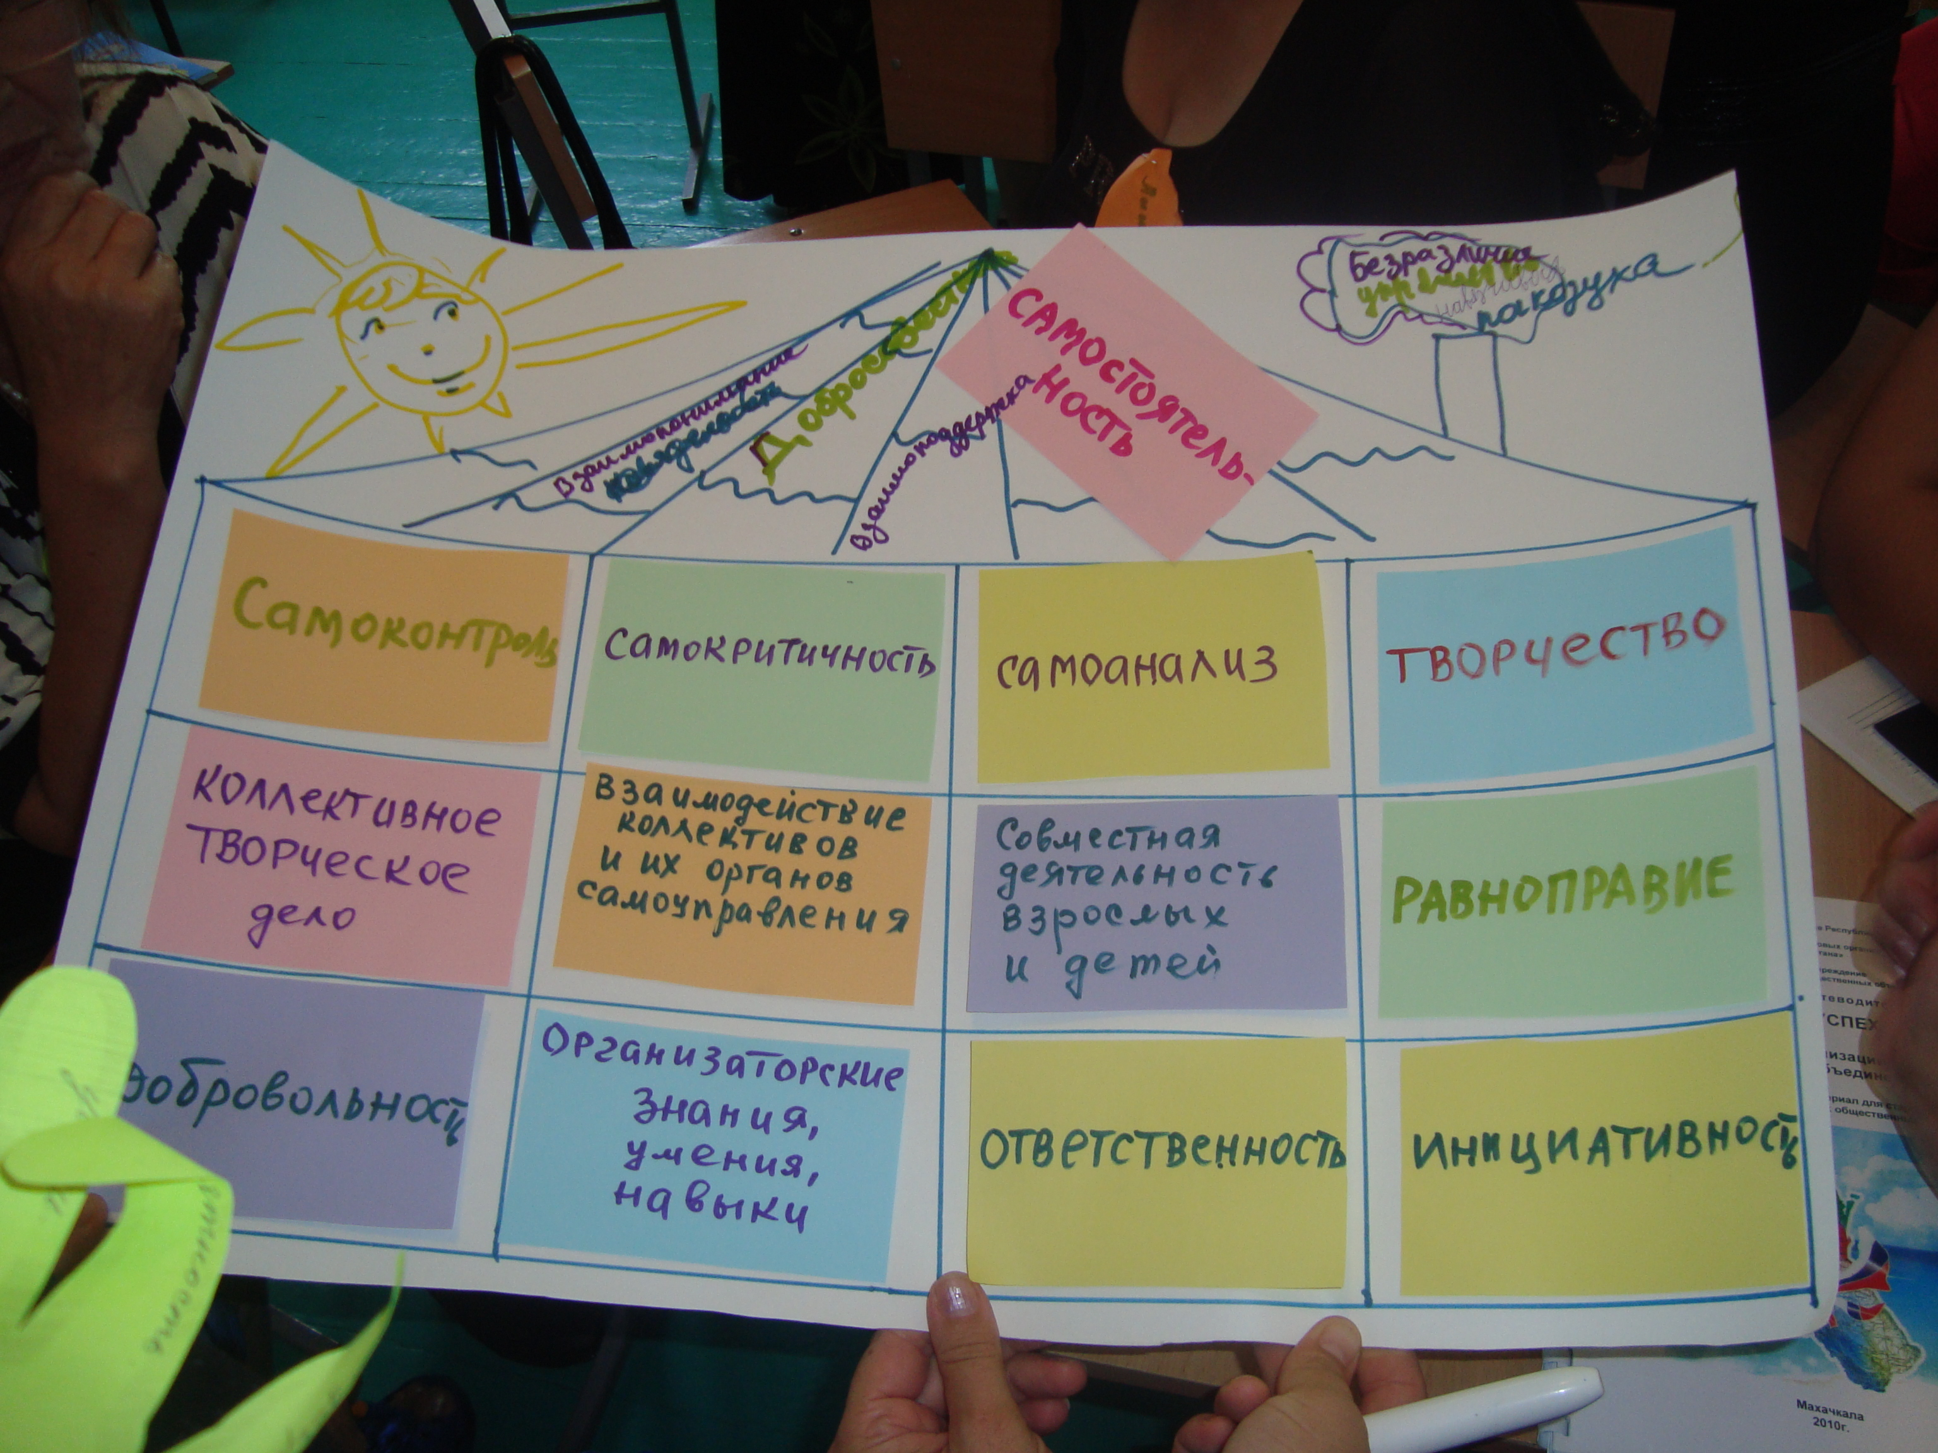
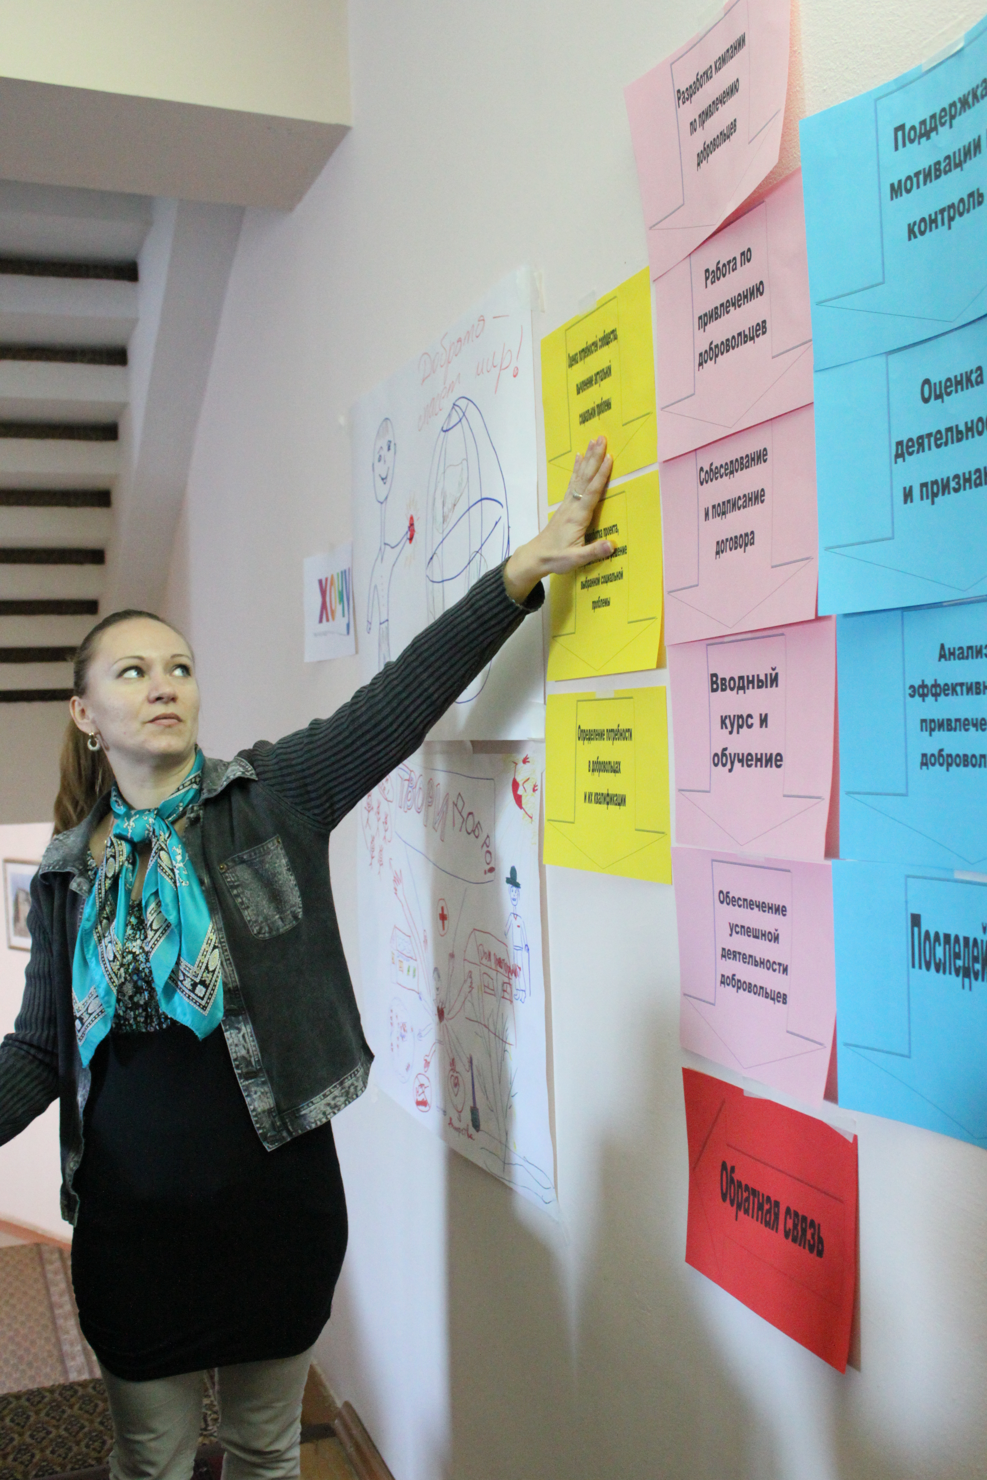
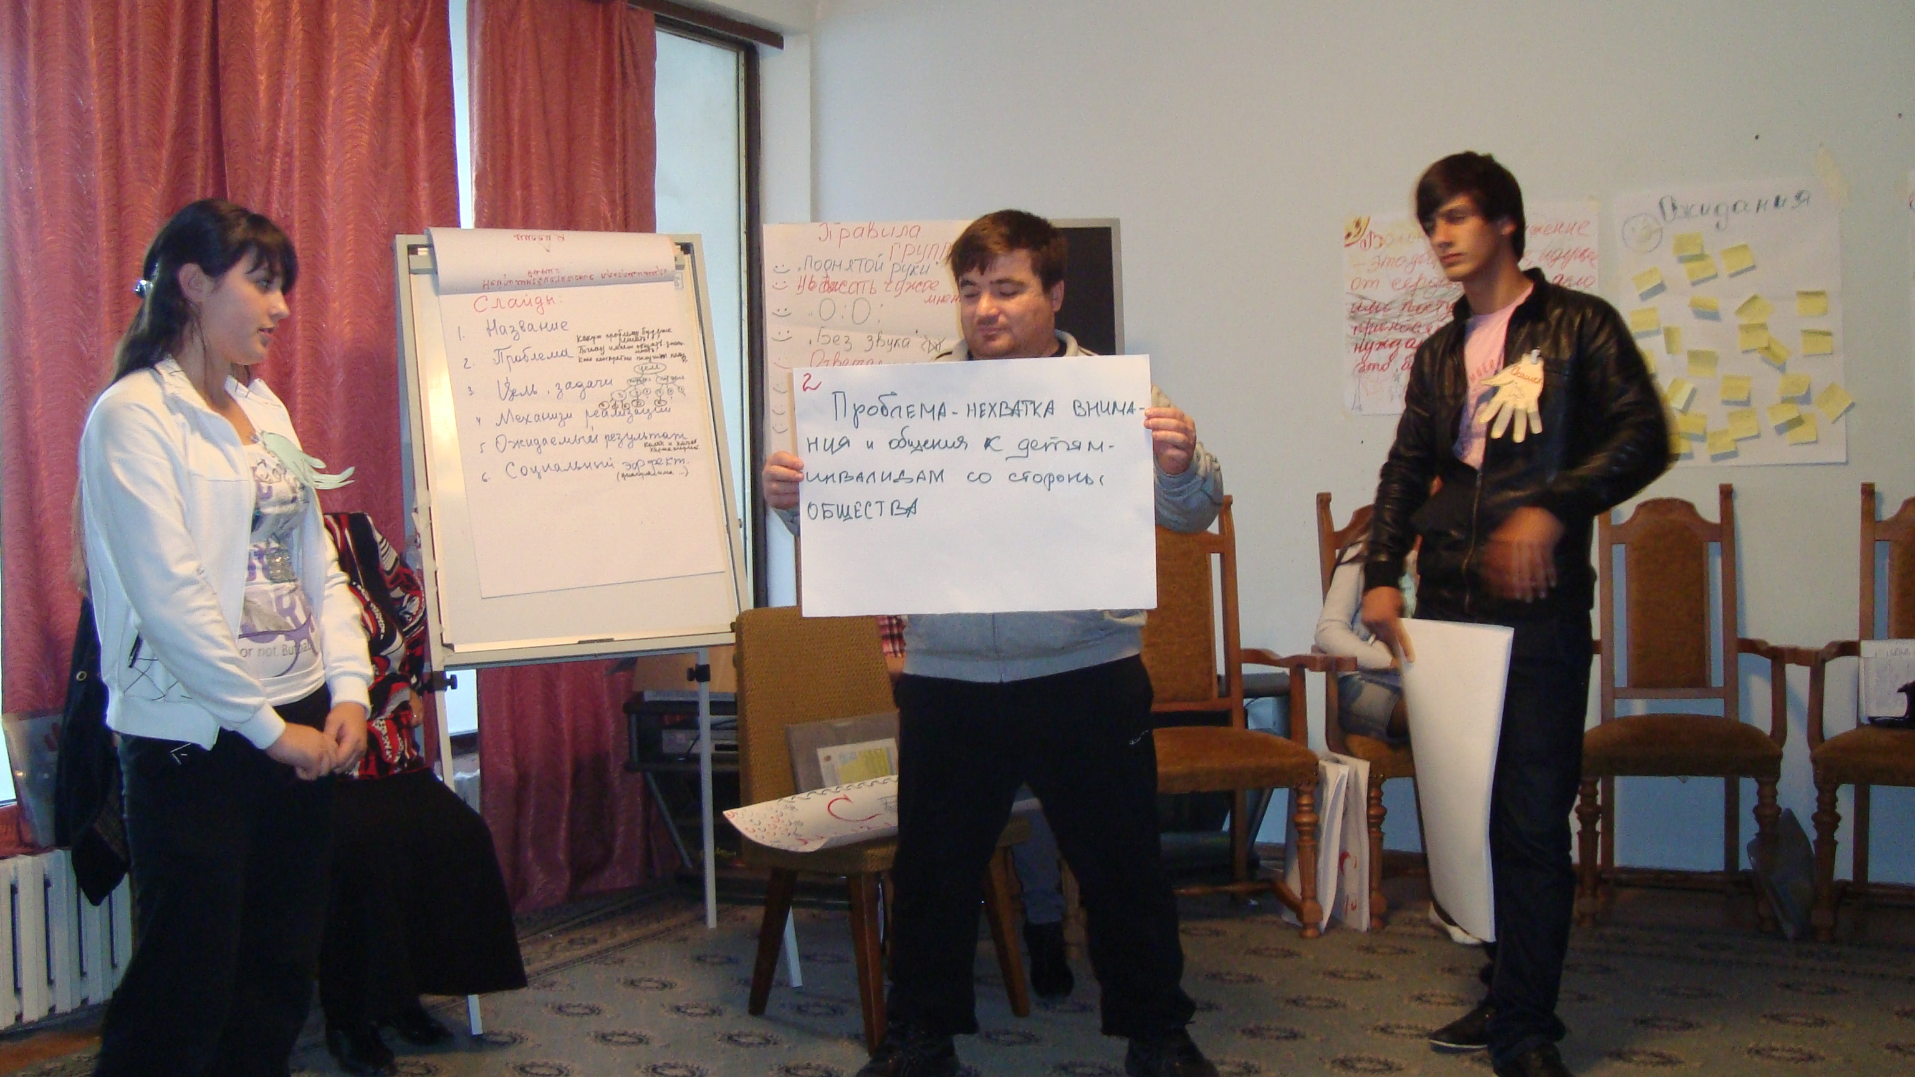
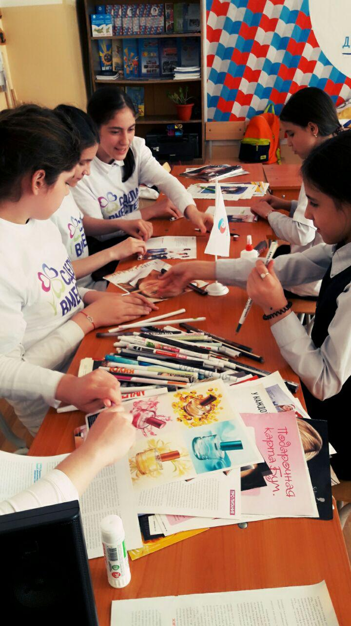
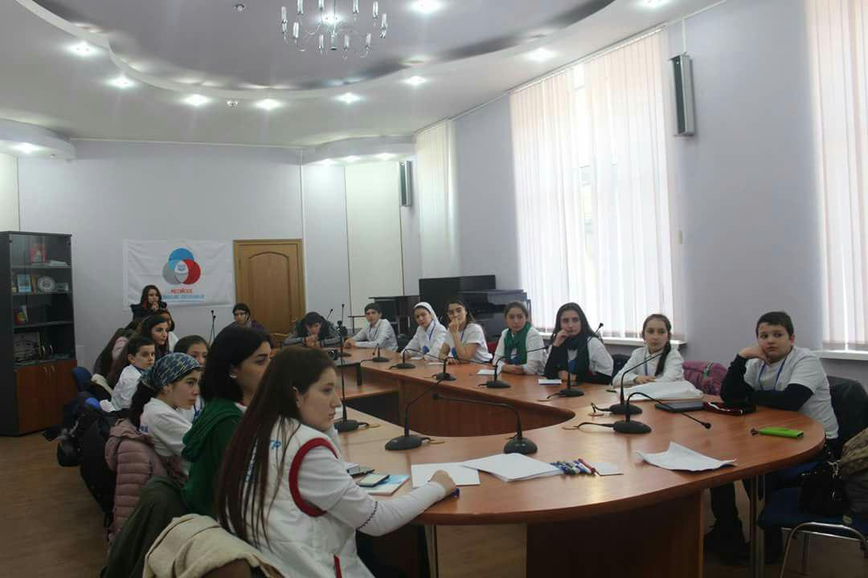
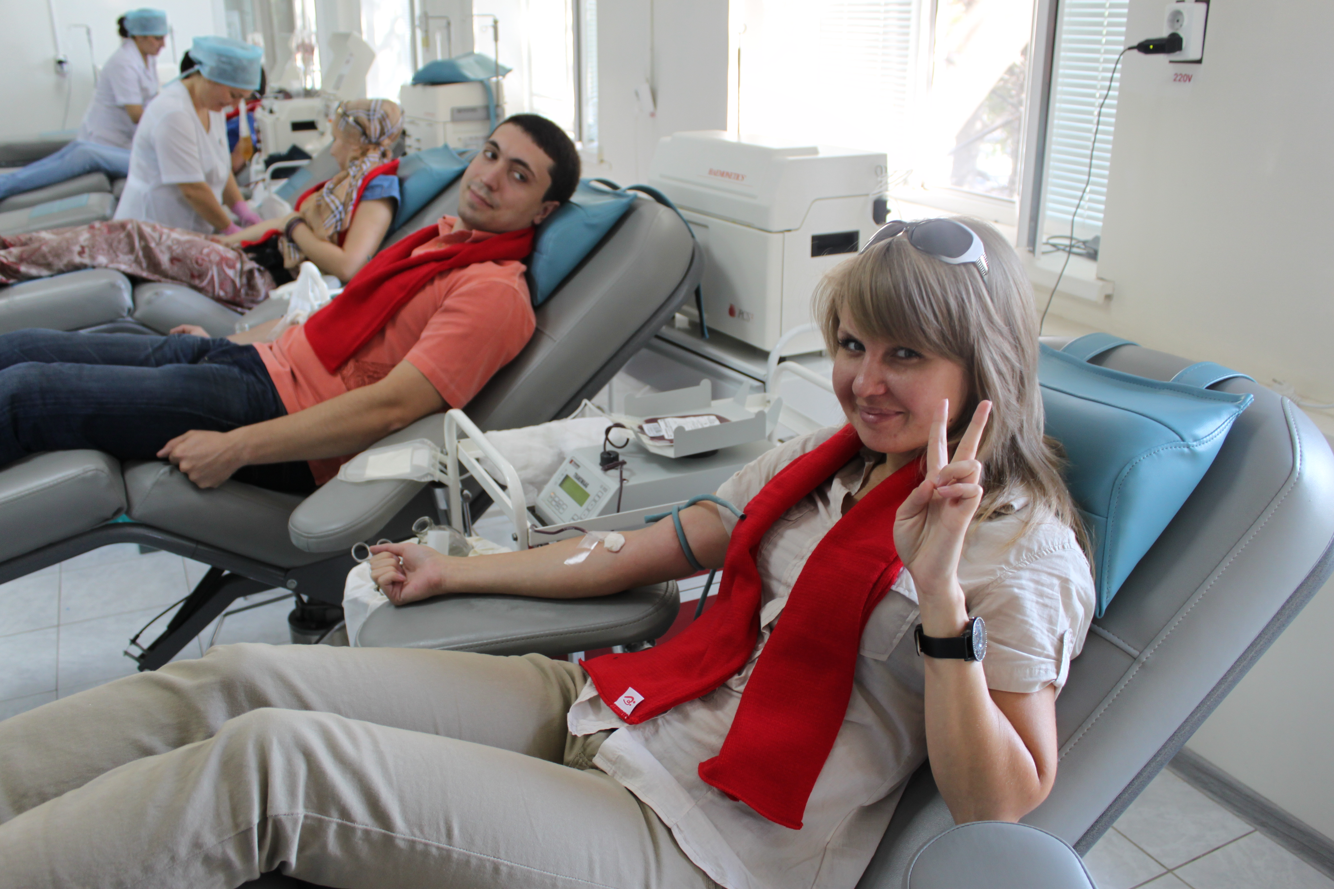
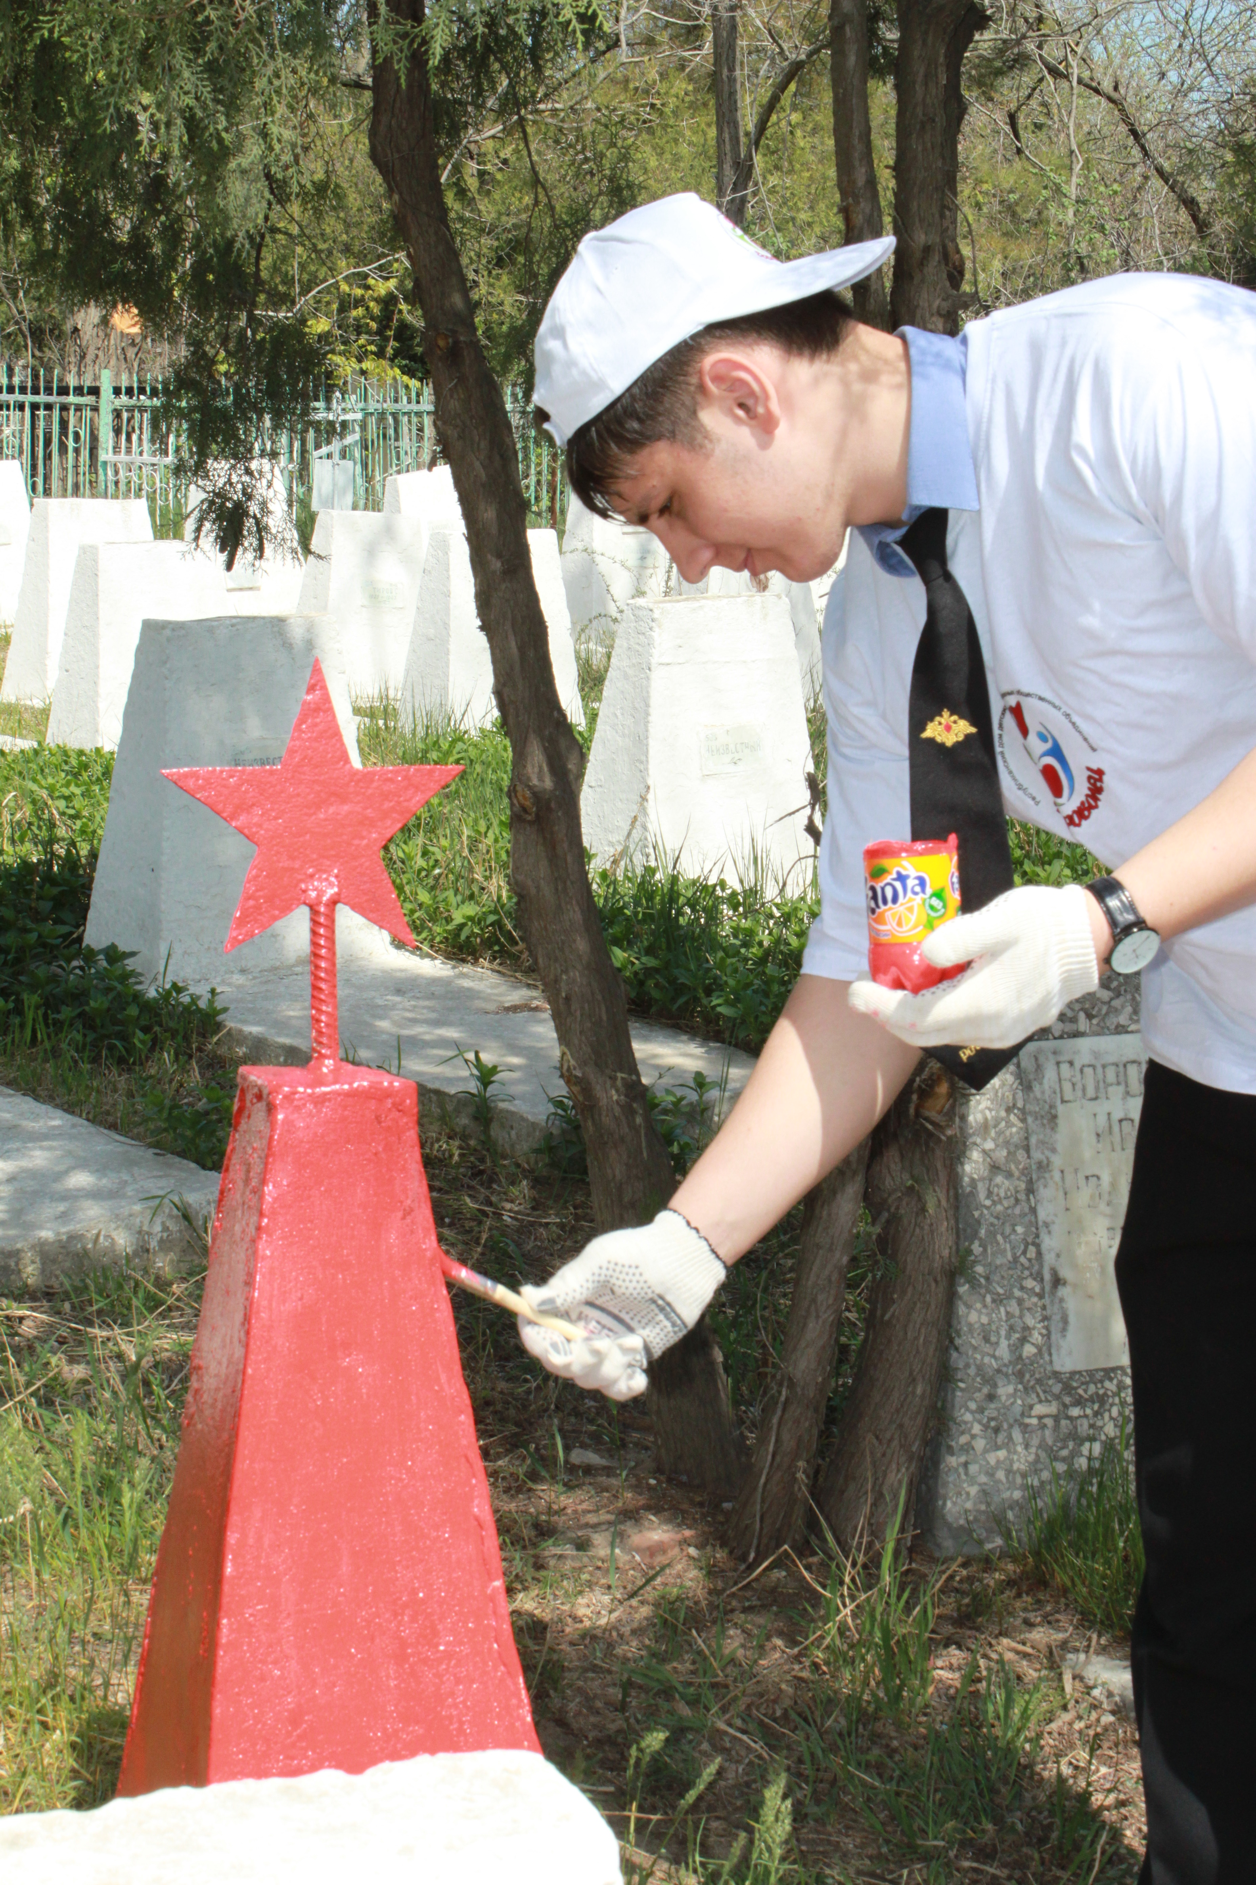
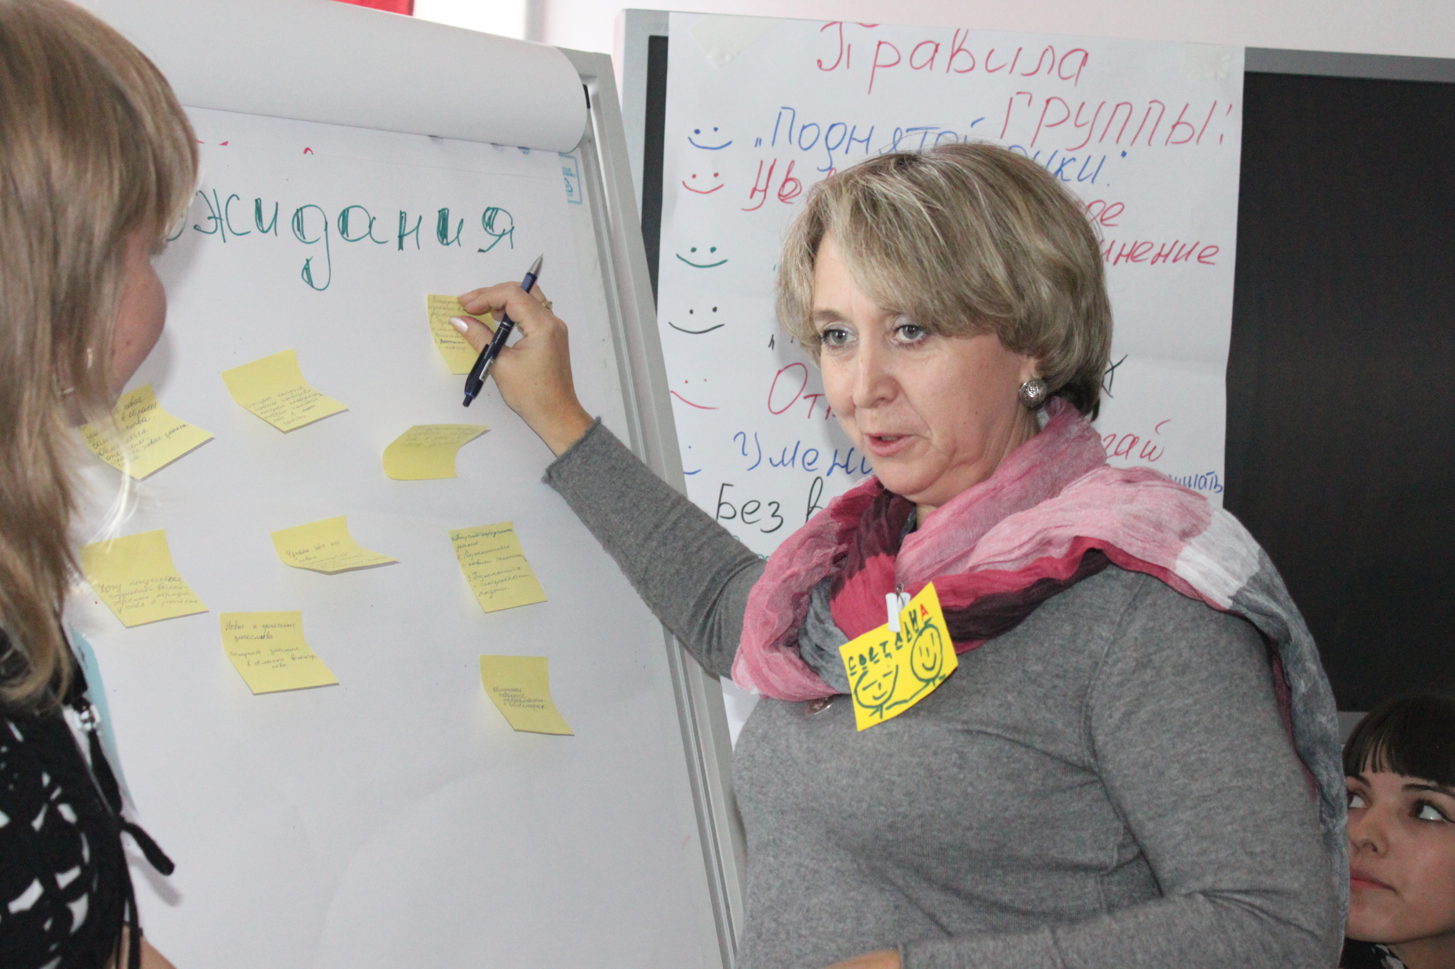
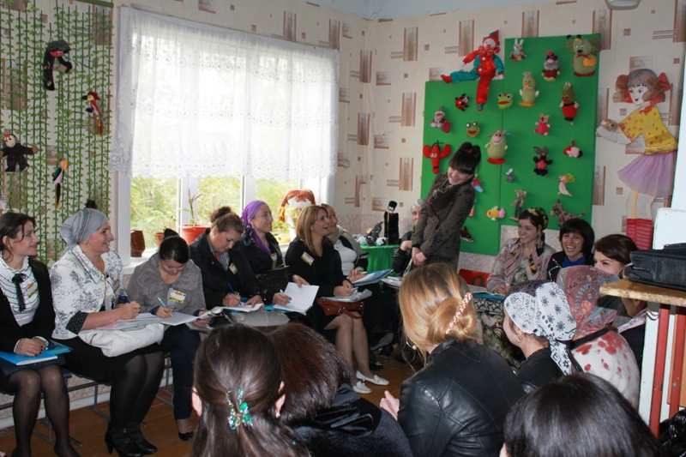
Школа добрых дел

